Slide 1


Slide 2
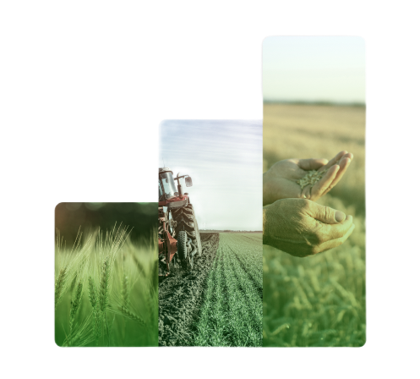
Введение
Соя играет важную роль в современной агро-индустрии. Она используется для производства масла, белка и кормов.
Популярность сои связана с ростом интереса к здоровому питанию и устойчивому сельскому хозяйству.

Slide 3
Принципы решения
Огромное кол-во кандидатов
Подготовка мишеней для модификации
Нейронная сеть
~1000 кандидатов
Проведение опытов

Slide 4
Хронология разработки
Объединение нейросети и интерфейса
4
Мозговой штурм кейса
2
1
3
Разработка нейросети
Разработка дизайна и интерфейса

Slide 5
Результат решения
Высокая точность выборки реактивной сои
Расширяемое решение для поиска реактивной сои..
Продукт с удобным пользовательским интерфейсом.

Slide 6
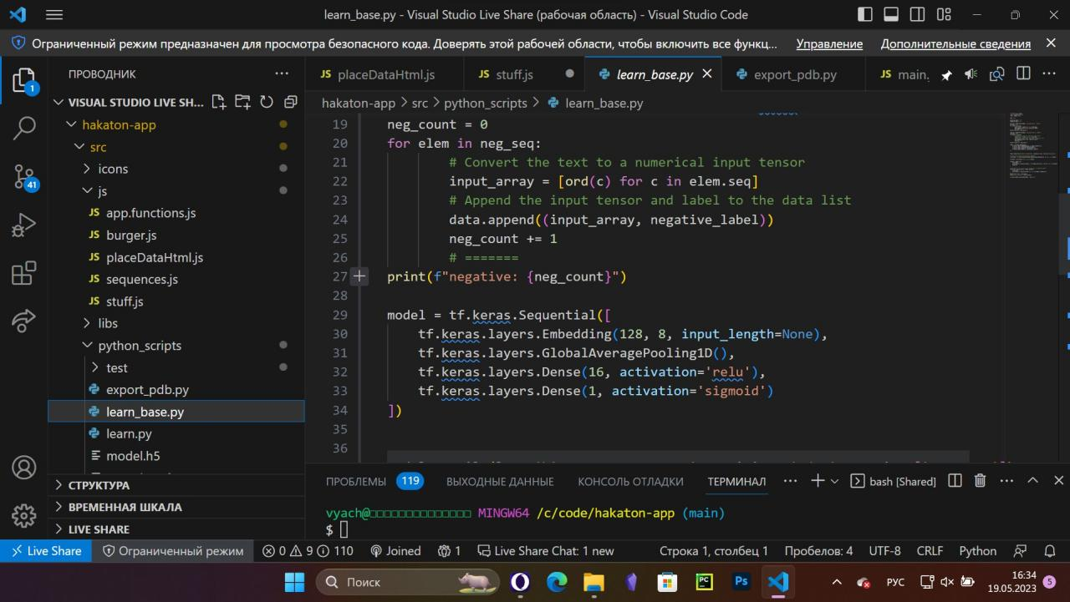
Скриншоты написания программы

Slide 7
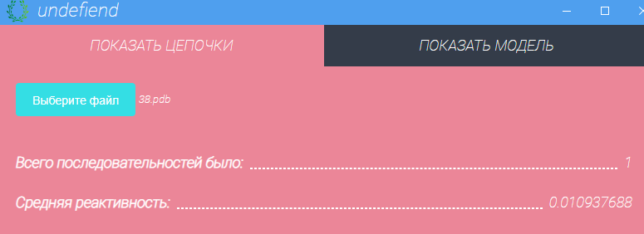
Скриншот интерфейса программы

Slide 8
Преимущества нашего решения
2
1
Удобность
интерфейса
Возможность до-обучения
нейросети
3
Возможность принимать разные форматы файлов

Slide 9
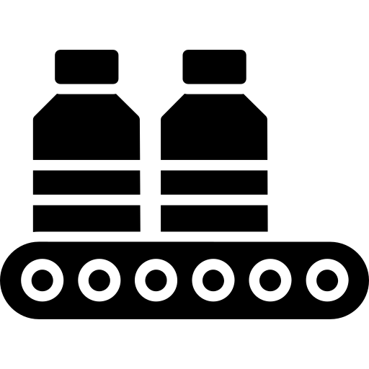




Отрасли применения
Кормовые добавки
Пищевая
Нейросеть
Производство растительного белка
Отрасли применения
Кормовые добавки для животноводства
Полевые культуры
Семена сои
Выращивание начинается с посева семян сои
Повышение севооборота для улучшения плодородия почвы

Slide 10
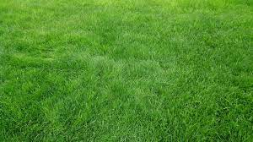
Монетизация решения
Партнерство с производителями
Увелечение производства
Привлечение инвестиций
2
1
3

Slide 11

Результаты работы
По заключению работы была спроектирована нейросеть со способностью до-обучение ,а так же удобный и красивый User Interface.

